Slide 1




DELJENJE

Slide 2


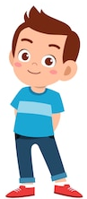


Pri množenju uporabljamo znak DELJENO.
35 : 5 = 7
Imam 15 balonov. Želim jih razdeliti med 3 otroke. Koliko balonov bo dobil vsak?
15 :
3
= 5
DELJENJE:
Vsak bo dobil 5 balonov.

Slide 3
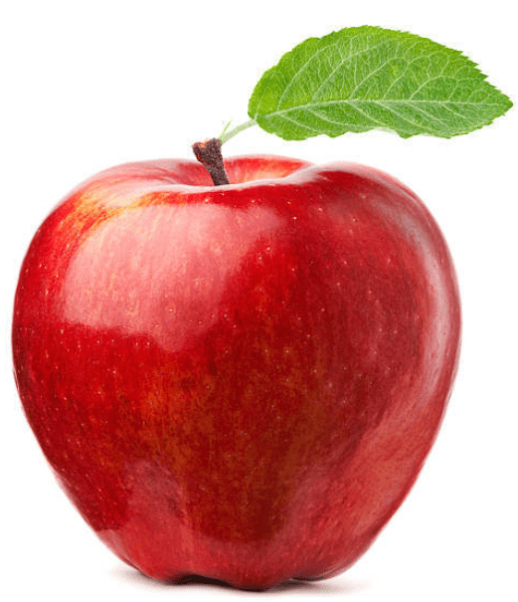
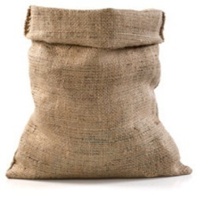

10 : 2 = 5

Slide 4
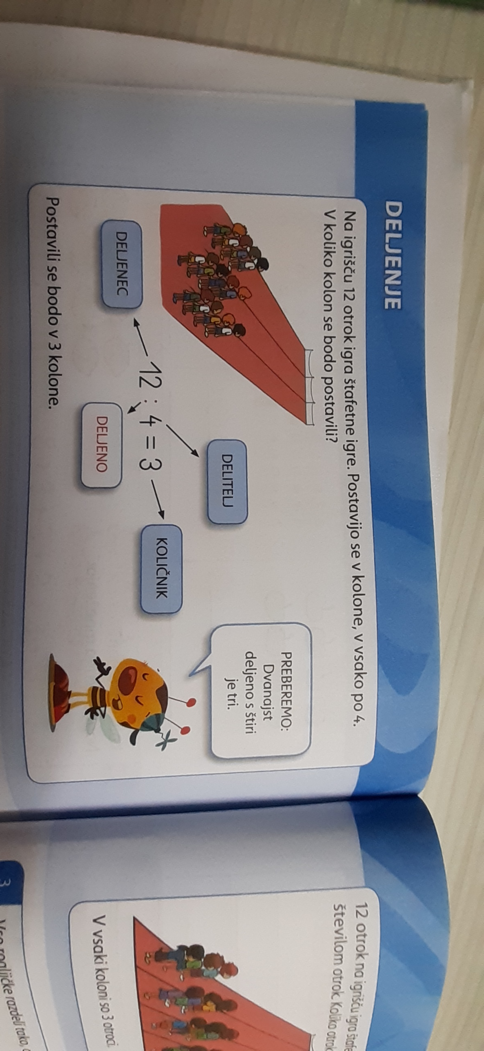


Slide 5
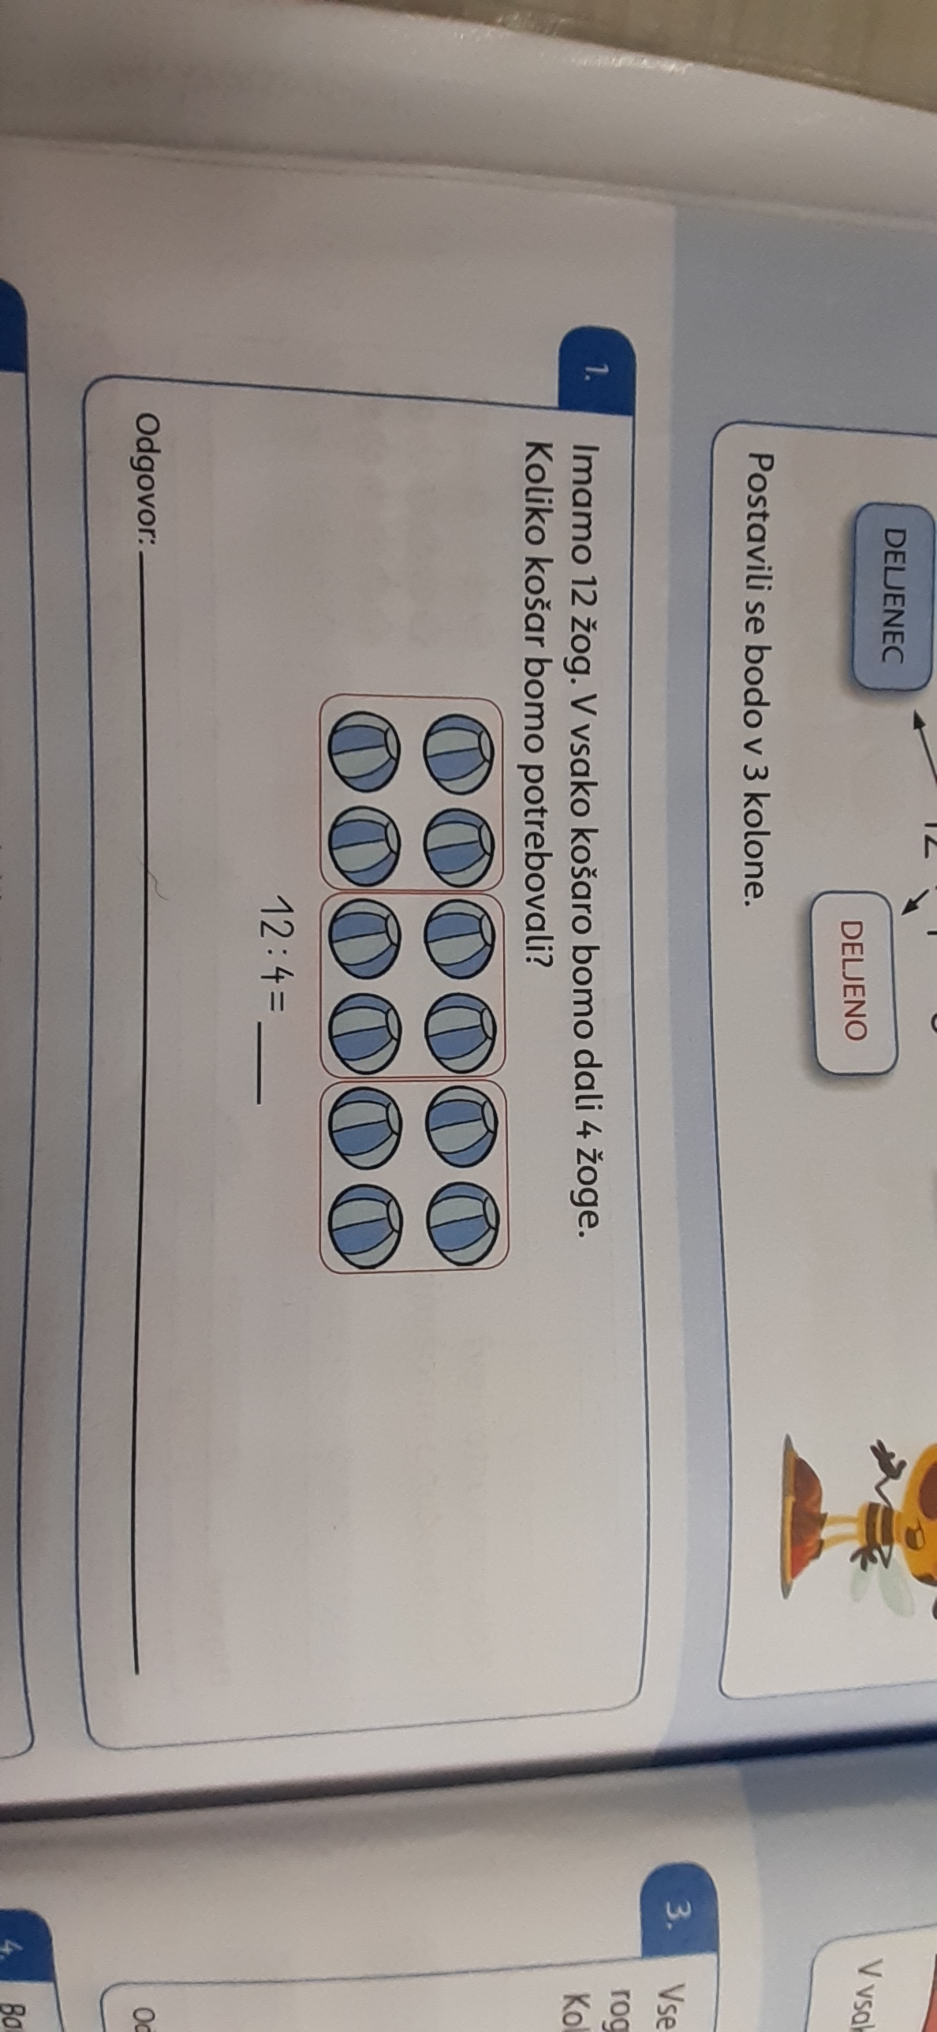

3
Potrebovali bomo 3 košare.

Slide 6

Sedaj pa malo potelovadi, nato pa reši naloge v DZ. Pri delu ti želim veliko uspeha. Potrudi se, vem da zmoreš ☺.

